Slide 1
НЕПРЕРЫВНОЕ ПРОФИЛЬНОЕ ХУДОЖЕСТВЕННО-ЭСТЕТИЧЕСКОЕ ОБРАЗОВАНИЕ В ШКОЛЕ ИСКУССТВ С УГЛУБЛЕННЫМ ИЗУЧЕНИЕМ ПРЕДМЕТОВ ИСКУССТВА
Л. А. Немцева
заместитель директора по УР, преподаватель художественного отделения МАОУ ДОД «Школа искусств»
2013

Slide 2
Непрерывное образование это средство расширенного воспроизводства его интеллектуального и культурного потенциала:
для государства – фактор ускорения социального и научно-технического прогресса, обеспечения стабильного развития производства;
для каждого человека – условие готовности к профессиональной деятельности при постоянно изменении технологий.

Slide 3
«Непрерывное образование как педагогическая система – это совокупность средств, способов и форм приобретения, углубления и расширения общего образования, профессиональной компетенции, культуры, воспитания гражданской и нравственной зрелости, эстетического отношения к действительности»
К.Я. Вазина
Непрерывное образование обусловлено
решением трех ключевых проблем:
пересмотра содержания образования;
потребности в согласовании знаний;
существенным изменением качества образования

Slide 4
Базовым звеном в образовании названа общеобразовательная школа +дополнительное образование, в данном случае наша МАОУ ДОД «Школа искусств»,которая призвана формировать целостную систему универсальных знаний (по видам искусства) ,умений и навыков, воспитывать гражданскую ответственность учащихся, их правовое самосознание, духовность и культуру, инициативность, самостоятельность, толерантность, способность к успешной социализации в обществе и активной адаптации на рынке труда.

Slide 5
Профессиональное обучение по художественно-эстетическому направлению в названном дополнительном учреждении имеет ряд существенных особенностей:
многопрофильность
создание оптимальных условий
непрерывность
программно-методическое и дидактическое обеспечение
конкурентоспособность

Slide 6
Реализация процесса непрерывности обеспечивается с опорой на следующие принципы:
комплектность
персонализация
единства теории
и практики
преемственность

Slide 7
ПРОФЕССИОНАЛЬНОЕ САМООПРЕДЕЛЕНИЕ
Начальный этап
Первый этап
Второй этап
Третий этап
Старшая школа
10-11 классы+доп образование
Начальная школа + доп.образование
Основная школа
5-9 классы+доп.образование
Ознакомительная информация
Понятийно-деятельностная предпрофиль
Профильная направленность
Выпускник школы искусства
Среднее специальное профобразование
Высшее профобразование

Slide 8
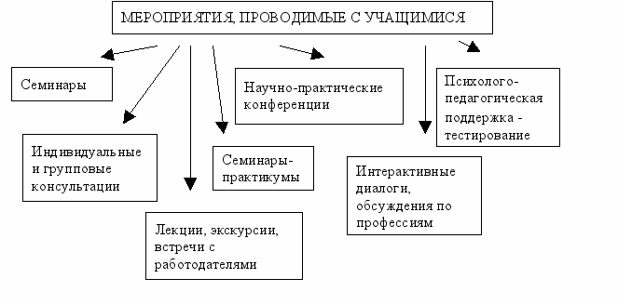
МОДЕЛЬ НЕПРЕРЫВНОСТИ ОБРАЗОВАТЕЛЬНОГО ПРОЦЕССА

Slide 9
СТУПЕНИ профильного профессионального обучения
ВУЗ
ГБОУ СПО МО «Рузское училище декоративно-прикладного искусства и народных промыслов»
МАОУ ДОД «Школа искусства» в п. Дорохово

Slide 10
СПАСИБО ЗА ВНИМАНИЕ!

